Slide 1
千年發展目標報告 Millennium Development Goals
聯合國經社事務部

Slide 2
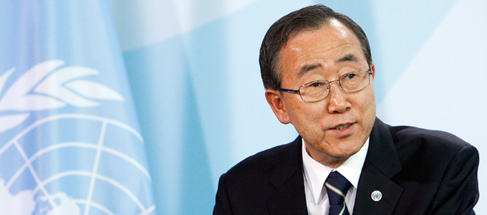
2014年7月7日，聯合國秘書長潘基文發布的新報告指出，全球地區、國家和地方為實現千年發展目標做出了協調一致的努力，改善了數百萬人的生活，千年發展目標為下一個全球發展議程奠定了基礎。
《2014年千年發展目標報告》指出，在減少貧窮、讓更多人取用改善的飲用水源、改善貧民窟居民的生活和實現小學性別均等方面，許多千年發展目標的具體目標已經實現，還有更多具體目標在2015年目標日期前可以實現。
如果這些趨勢繼續下去，世界將超額完成關於瘧疾、結核病和獲取愛滋病毒治療的千年發展目標具體目標，減少飢餓的具體目標也有望實現。其他具體目標，例如獲取技術、降低平均關稅、減免債務和婦女越來越多地參與政治方面，也顯示出了極大進展。

Slide 3

千年發展目標報告
依據全面的官方統計數據，提供最新的資料，概述各項目標及其具體目標在全球和區域兩級的落實情況，並在網上提供了更多國家統計資料。
結果顯示，各國政府、國際社會、民間社會和私營部門為實現千年發展目標具體目標所採取的一致努力，正幫助人們擺脫極端貧窮並改善他們的未來。
聯合國秘書長潘基文說，“千年發展目標是維護人類尊嚴、平等和公平各項原則並使世界擺脫極端貧窮的一項承諾，”
“千年發展目標有八項​​目標和一套可計量、有時限的具體目標，為應對我們時代最緊迫的發展挑戰制定了藍圖。 ”

Slide 4
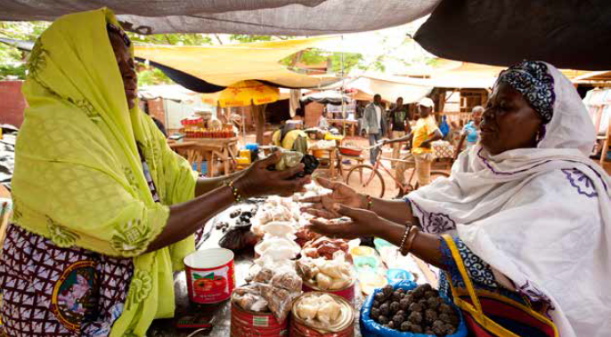
目標一：消除極端貧窮與飢餓
世界再降低極端貧窮方面已取得巨大進展，1990年，發展中地區近一半的人生活費不足1.25美元。到2010年比率已降低至22%。意味著與2015年期限相比，世界提前5年實現千年發展目標將極端貧窮人口比例減半的具體目標。
極端貧窮人口數量從1990年19億降到2010年12億，但減貧進展仍不平衡。
東亞、東南亞、拉丁美洲和加勒比已實現將極端貧窮率減半具體目標，但撒拉哈以南非洲和南亞仍落後並不可能在2015年實現具體目標。

Slide 5
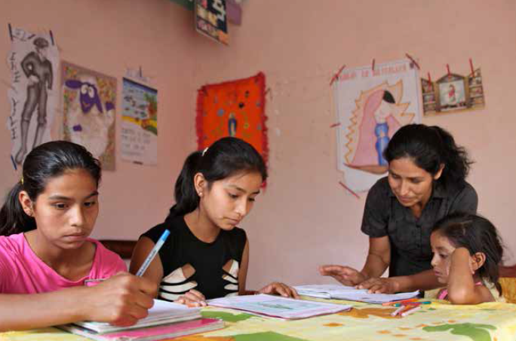
目標二：普及小學教育
2000年至2012年間，發展中地區在小學教育普及方面取得很大進展，調整後小學淨入學率增加7個百分點，從83%增加到90%。
21世紀初，全球失學兒童人數明顯減少，從2000年1億降到2007年6千萬，2012年仍有5千8百萬兒童失學。
全球15至24歲青少年識字率有所增加，從1990年83%增加到2012年的89%。成年人識字率從76%增加至84%。
捐助國對教育援助從2002年穩步增長，2010年達最高，低收入國家收到基礎教育援助總額的三分之一。

Slide 6
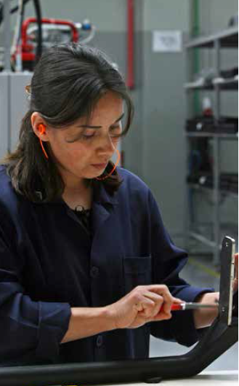
目標三：促進性別平等和增強婦女權能
當性別均等指數介於0.97和1.03間時，便實現教育性別均等。
性別均等指標走勢顯示，所有發展中地區的各級教育－小學、中學和高等教育，都有重大進展，但教育等級越高，性別差距越普遍，各發展中地區差異較大。
統計截至2014年1月，女性議員占全球會議的21.8%，比去年的20.3%有所增長。
2014年1月在46個國家中，女性在國家議會至少一個議院中有30%以上席位。

Slide 7
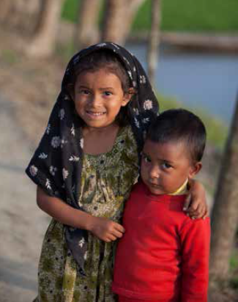
目標四：降低兒童死亡率
大多數新生兒死亡是可避免的，降低新生兒死亡最佳方法是在分娩24小時內產婦的保健。
有些國家甚至超過半數嬰兒沒有出生醫療機構。
麻疹死亡以降低超過四分之三，麻疹死亡人數占全球麻疹死亡人數的89%。2000年至2012年與完全沒有麻疹免疫像木情況下比較，麻疹免疫挽救1380萬兒童生命。
要實現2010年世界衛生大會提出麻疹具體目標，
關鍵是要解決麻疹控制方面政治和財務承諾下降問題。

Slide 8
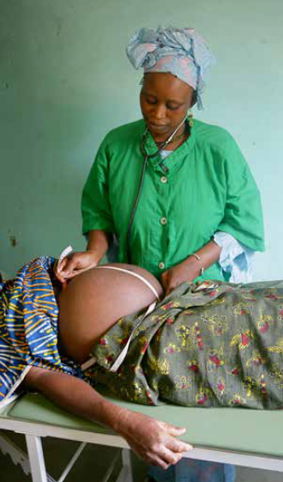
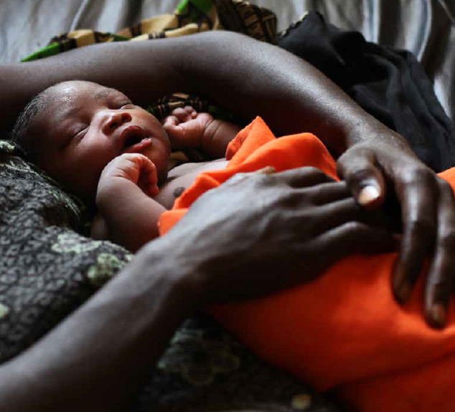
目標五：改善孕產婦保健
2013年全球有近30萬女性死於懷孕和分娩相關原因。
1990年至2012年間，在發展中地區由專業醫護人員接生比例從56%提高至68%。
2012年，在發展中地區有4000萬嬰兒在沒有專業醫護人員護理下出生，其中超過3200萬出生於農村地區。
2012年有52%孕婦在妊娠接受四次產前護理，根據統計199年為37%。

Slide 9
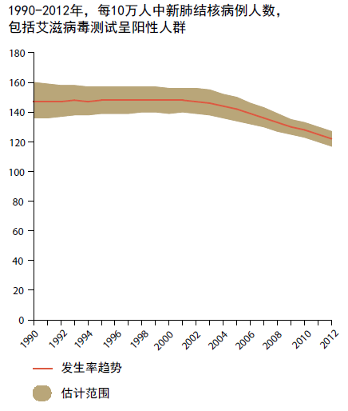
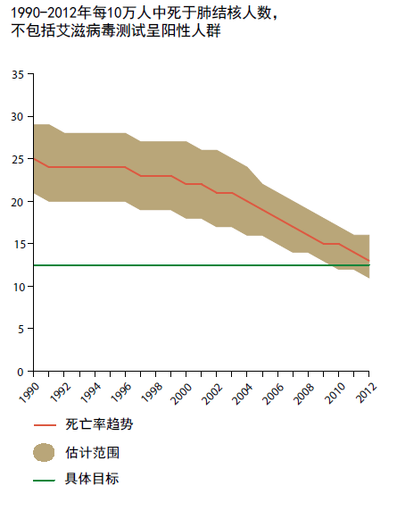
目標六：與愛滋病毒、瘧疾和其他疾病作戰爭
2012年，每天近有600名兒童死於愛滋病相關原因。
2012年給發展中地區的950萬人派發了抗逆轉病毒藥品。
2000年至2012年間，瘧疾干預措施挽救300萬兒童生命。
1995年至2012年間，肺結核治療挽救了2200萬人生命。
1990-2012年，每10萬人中新肺結核病例包括愛滋病毒測試呈陽性人群
1990-2012年，每10萬人中死於肺結核人數不包括愛滋病毒測試呈陽性人群
死亡率趨勢
估計範圍
具體目標
發生率趨勢
估計範圍

Slide 10
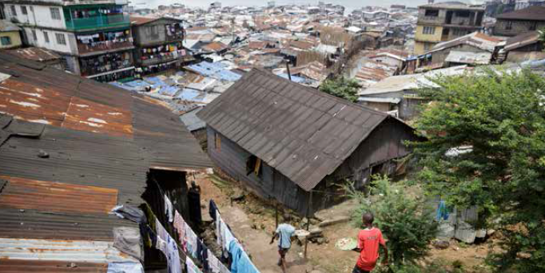
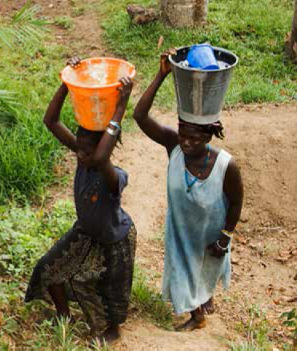
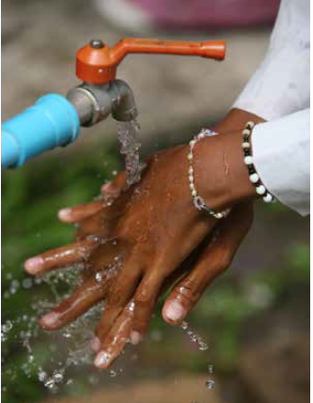
目標七：確保環境的可持續能力
1990年以來全球二氧化碳排放增長近50%。
截至2012年，受保護的生態系統覆蓋全球14%的陸地和海洋面積。
1990年以來，有超過23億人獲得改善飲用水源，但仍有7.48億人只取用未經過改善的水源。
1990年至2012年間，近20億人獲得改善衛生設施。但仍有10億人在戶外便溺。
發展中地區有三分之一的居民仍住在貧民窟，應建立更多的街道改善。

Slide 11
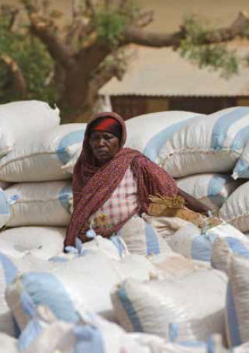
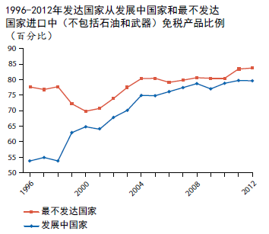
目標八：全球合作促進發展
2013年官方發展援助1348億美金，達到有記錄以來最高水平。
發展國家從發展中國家進口商品80%免稅。平均關稅有所下降，但下降不大。
發展中國家債務負擔保持穩定，約占出口收入3%。
過去四年間，非洲的戶聯網用戶數幾乎增加一倍。對現代信息和通信技術的應用繼續增加。
1996-2012年發展國家從發展中國家和最不發達國家進口中(不包含石油和武器)免稅產品比例(%)
最不發達國家
發達中國家

Slide 12
千年發展目標顯示，我們可以讓人們生活發生天翻地覆的改變。
我們自2000年以來所做的努力，為今後的進展奠定了堅實的基礎。
聯合國祕書長潘基文

